Slide 1

TRƯỜNG TIỂU HỌC HÙNG THẮNG
Môn dạy : Tiếng Việt
Bài dạy: Luyện tập: Từ ngữ chỉ đặc điểm;
Câu nêu đặc điểm; Dấu chấm, dấu chấm hỏi.
Giáo viên dạy : Vũ Thị Hợi

Slide 2


Slide 3
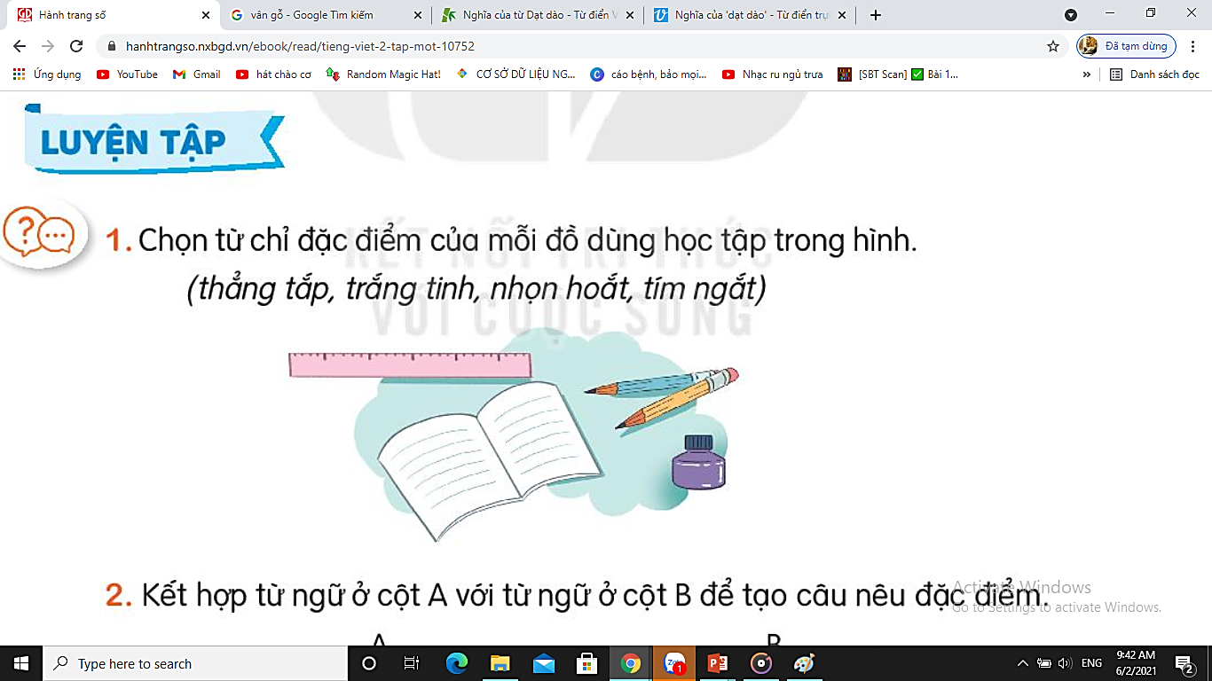
Bài 1: Chọn từ chỉ đặc điểm của mỗi đồ dùng học tập trong hình.
(thẳng tắp, trắng tinh, nhọn hoắt, tím ngắt)

Slide 5
Bài 2: Kết hợp từ ngữ ở cột A với từ ngữ ở cột B để tạo câu nêu đặc điểm.

Slide 7
Bài 3: Chọn dấu chấm hoặc dấu chấm hỏi thay cho ô vuông.

Slide 8
Bài 3:
Sách ơi thức dậy
Vở ơi học bài
Ô kìa thước kẻ
Sao cứ nằm dài?
Lại còn anh bút
Trốn tít nơi đâu?
Nhanh dậy đi mau
Cùng em đến lớp.

Slide 9
XIN CHÂN THÀNH CẢM ƠN QUÝ THẦY CÔ
CÙNG CÁC EM HỌC SINH
Chào tạm biệt

